Slide 1
Loading...

Slide 2
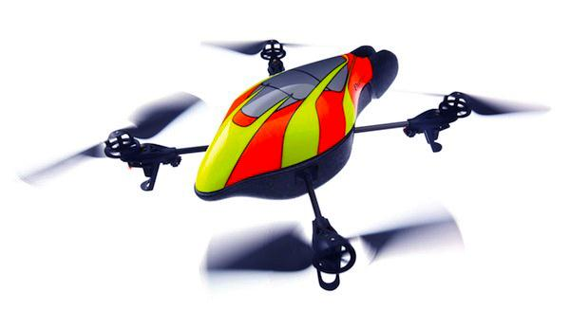
AR Drone Robot
Kelompok IV
“Sandal Terbang”
Fikrul Arif Nadra
Futuhal Arifin Annasri
M. Febrian Rachmadi
Pulung Ragil Lanang

Slide 3
Instalasi Node
eagle_strike
  eagle_listener
  distance_tracker

Slide 4
Instalasi Node
Perintah
  roscreate-pkg [nama package] [dependensi1] [dependensi2] [...]
  rosdep install eagle_strike
  rosmake eagle_strike

Slide 5
Menjalankan Program
Persiapan
  roscore
  rosrun ardrone_brown ardrone_driver
  roslaunch cmvision cmvision.launch
  rosservice call /ardrone/togglecam
  rosrun drone_teleop drone_teleop.py

Slide 6
Menjalankan Program
Eagle Strike
  Siapkan file cmvision/color_spec.txt
  rosrun eagle_strike eagle_listener
  Untuk mengakhiri, landing dari drone_teleop (tekan l pada keyboard)

Slide 7
Menjalankan Program
Mencatat Pergerakan
  rosrun eagle_strike distance_tracker
  rxplot -M "3d" /drone_pos/position/x /drone_pos/position/y /drone_pos/position/z
  rosrun eagle_strike eagle_listener atau drone_teleop

Slide 8
Cara Kerja dan Teknik
PID
  R(t) = K_{p} . (v_{des}(t) - v_{act}(t))
  Kendali Proposional (Proportional Controller)
    K_{p} = 0.006
  Kendali Integral (Integral Controller)
    K_{i} = 0
  Kendali derivatif (Derivative Controller)
    K_{d} = 0

Slide 9
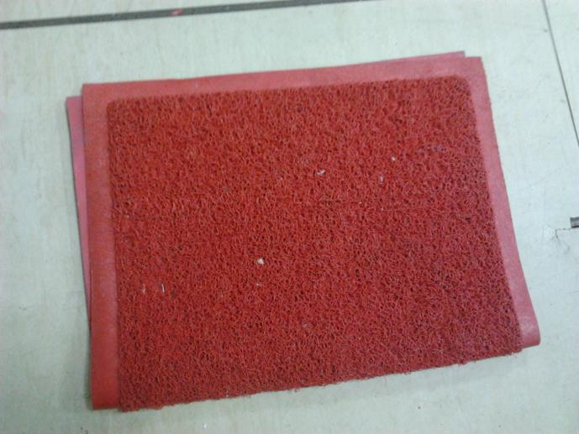
Cara Kerja dan Teknik
Pendeteksian Objek (Blob Warna)
  cmvision
Objek yang Digunakan
  Karpet merah milik Lab 1231 :)

Slide 10
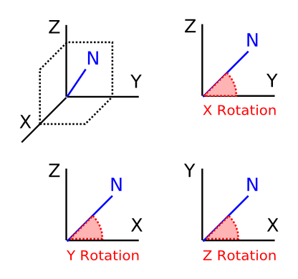
Cara Kerja dan Teknik
Variasi Tugas (Menunjukkan perkiraan posisi ARDrone)
  Publish topik /drone_pos yang berisi posisi absolut (geometry_msgs/Pose)
  Integrasi terhadap data vx, vy, dan vz yang ada di dalam navdata
  vx, vy, dan vz ditransformasikan dengan menggunakan matriks rotasi terhadap sumbu x, sumbu y, dan sumbu z → vx’, vy’, dan vz’

Slide 11
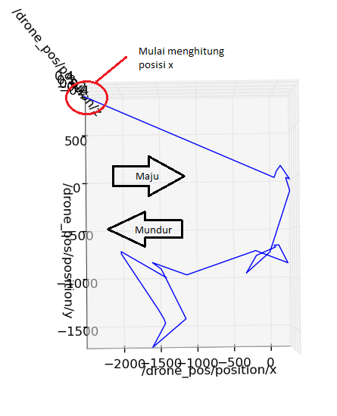
Cara Kerja dan Teknik
Variasi Tugas (Menunjukkan perkiraan posisi ARDrone)
  Contoh plot diagram pergerakan AR.Drone pada sumbu x

Slide 12
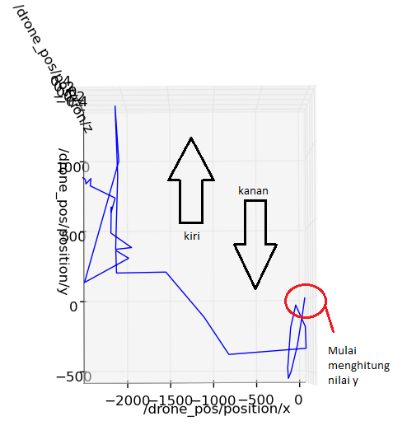
Cara Kerja dan Teknik
Variasi Tugas (Menunjukkan perkiraan posisi ARDrone)
  Contoh plot diagram pergerakan AR.Drone pada sumbu y

Slide 13
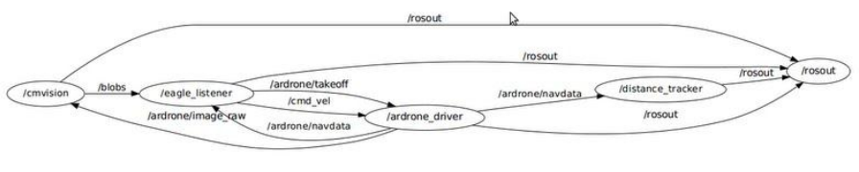
Cara Kerja dan Teknik
rx_graph dari keseluruhan sistem

Slide 14
EOF
ROS_INFO("Terima Kasih");

